Slide 1
基于重写技术的嵌入式系统建模与验证 （博士学位论文预答辩）
研 究 生：刘嘉祥
指 导 教 师：顾 明 教授
指 导 教 师：孙家广 教授
清华大学
2017年3月3日

Slide 2
报告提纲
研究背景
研究现状
研究思路
研究内容
总结展望

Slide 3
报告提纲
研究背景
研究现状
研究思路
研究内容
总结展望

Slide 4



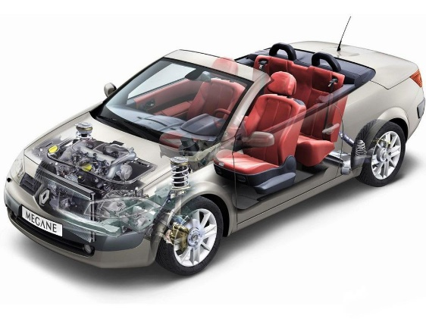


研究背景-嵌入式系统
嵌入式系统，是指嵌入机械或电气系统内部、具有专属功能的计算机系统
应用广泛
消费类电子产品
交通运输系统
……

Slide 5

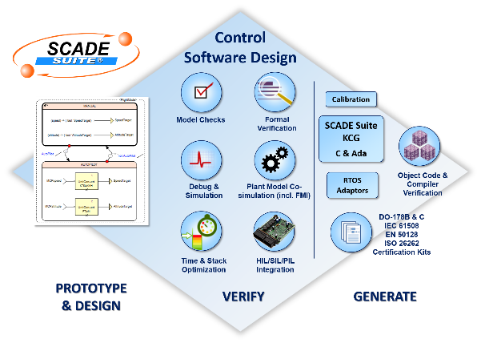



研究背景-嵌入式系统可靠性
嵌入式系统的可靠性与安全性：与生命财产安全息息相关
如民用航空飞机
飞控系统、导航系统、通信系统、雷达系统、终端传感器系统等
异步、并发、调度、实时引起的不确定性
标准ARP4754、ARP4761、DO-178、DO-254
有效保障手段：形式化方法
Notes:
如飞控系统的安全性等级为A级，其涉及的嵌入式系统硬件设备要满足安全性保障等级为A的设计、测试、验证流程。对于嵌入式系统软件，若其应满足的安全性保证等级为A，则要求其设计及验证过程中必须使用严格的形式化方法对其安全等级进行保障。其它安全攸关的系统，如轨道运输、海洋运输都有相应的安全性保障需求。

Slide 6
研究背景-形式化方法
形式化建模与验证
建模工具
验证工具
系统
模型
验证结果
验证属性

Slide 7
研究意义
嵌入式系统
形式化方法
可靠性要求高
模型表达能力
形式化模型
系统复杂
模型验证能力
系统规模大
方法易用性
建模、验证方法

Slide 8
报告提纲
研究背景
研究现状
研究思路
研究内容
总结展望

Slide 9
研究现状
形式化建模验证方法
基于自动机模型
基于 Petri 网模型
基于语法表达式模型
基于重写模型

Slide 10
研究现状-自动机模型
代表模型：FSM、HCFSM、Timed Automata 等
代表工具：SPIN、UPPAAL 等
验证技术
模型仿真、模型检测
优点
验证过程自动化
缺点
表达能力有限，对自定义类型、动态结构的建模支持有限
面临状态爆炸问题，验证规模有限

Slide 11
研究现状- Petri 网模型
代表模型：Petri Net、Colored Petri Net、Time Petri Net 等
代表工具：TINA、CPN Tool 等
验证技术
模型仿真、模型检测
优点
表达能力强，支持自定义类型以及动态结构的建模
验证过程自动化
缺点
面临状态爆炸问题，验证规模有限

Slide 12
研究现状-语法表达式模型
代表模型：Type Theory、HOL 等
代表工具：Coq、Isabelle 等
验证技术
定理证明
优点
模型表达能力强，支持自定义类型与动态结构的建模
验证技术不存在状态爆炸问题
缺点
模型不直观；验证成本高
模型不可执行，无法进行仿真

Slide 13
研究现状-重写模型
代表模型：TRS、CTRS、Rewriting Logic 等
代表工具：Maude、CafeOBJ 等
验证技术
模型仿真、模型检测、定理证明
优点
模型表达能力较强，支持自定义类型与动态结构的建模
支持验证技术较全面
缺点
模型不直观，建模成本高
对确定性行为支持有局限性

Slide 14
研究现状-总结
复杂的、大规模的嵌入式系统，给形式化模型带来两方面的挑战：
建模能力与验证能力
挑战1：如何在保证模型验证能力的前提下，设计具有更强表达能力的形式化模型
模型易用性
挑战2：如何让使用者更方便地利用该模型对系统进行建模与验证

Slide 15
报告提纲
研究背景
研究现状
研究思路
研究内容
总结展望

Slide 16
研究思路
挑战1：模型的建模能力与验证能力
基于已有的重写模型，针对系统中的确定性行为，提出规范化条件重写模型。
建模工具
验证工具
系统
规范化条件重写模型
验证结果
验证属性

Slide 17
研究思路
挑战2：模型的易用性
方案一：针对嵌入式系统，提出一套基于规范化条件重写模型的建模方法。
系统
建模工具
验证工具
软件代码
规范化条件重写模型
验证结果
硬件
验证属性

Slide 18
研究思路
挑战2：模型的易用性
方案二：针对 C 代码的终止性属性，基于规范化条件重写模型，对代码进行自动建模。
Ceagle-Termination
自动建模
验证工具
C 代码
规范化条件重写模型
验证结果
终止性属性

Slide 19
报告提纲
研究背景
研究现状
研究思路
研究内容
总结展望

Slide 20
研究内容
基于已有的重写模型，针对系统中确定性行为进行扩展的形式化模型：规范化条件重写模型
规范化重写模型的语法和语义
基于规范化重写模型，针对嵌入式系统的建模方法
建模方法论，及其在工具 Maude 中的实现
应用案例
基于规范化重写模型，针对 C 程序的终止性自动验证工具
针对 C 程序终止性的模型自动构造
C 程序终止性验证工具 Ceagle-Termination

Slide 21
研究内容
基于已有的重写模型，针对系统中确定性行为进行扩展的形式化模型：规范化条件重写模型
规范化重写模型的语法和语义
基于规范化重写模型，针对嵌入式系统的建模方法
建模方法论，及其在工具 Maude 中的实现
应用案例
基于规范化重写模型，针对 C 程序的终止性自动验证工具
针对 C 程序终止性的模型自动构造
C 程序终止性验证工具 Ceagle-Termination

Slide 22
1. 规范化条件重写模型
解决问题
嵌入式系统的复杂性，如复杂的数据结构、系统结构的动态变化、硬件的并发行为与软件的顺序行为并存等，给形式化模型的表达能力提出了挑战。
研究方法
结合已有重写模型及其扩展的优点，得到具有更强表达能力的 规范化条件重写模型 。

Slide 23



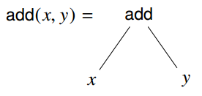
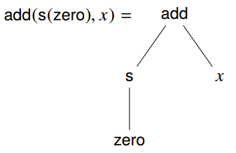

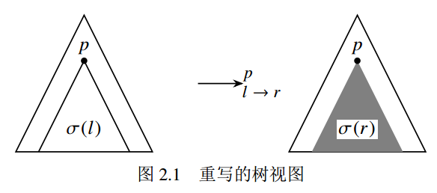
1. 规范化条件重写模型
重写模型 ：
项表达式 集合
重写规则 集合

Slide 24

1. 规范化条件重写模型
重写的不确定性：
重写模型可能具有的属性：
终止性
+
合流性
函数性
范式（计算结果）存在且唯一

Slide 25
1. 规范化条件重写模型
标准重写模型：表达能力有局限性
“等价”关系难以描述：如交换律
条件判断行为难以描述：如“if-else”
确定性行为难以描述

Slide 26




1. 规范化条件重写模型
规范化条件重写模型
等价模型
化简模型
条件重写模型
规范化条件重写
满足终止性与合流性
策略
化简
重写
化简

Slide 27
1. 规范化条件重写模型
重写模型扩展比较
 | 等价关系 | 条件约束 | 确定性行为
Rewrite System | x | x | x
Rewrite Modulo | √ | x | x
Class Rewriting | √ | x | x
Conditional Rewrite System | x | √ | x
Rewriting Logic | √ | √ | x
Normal Rewrite System | √ | x | √
Normalization Rewrite System | √ | √ | √

Slide 28
研究内容
基于已有的重写模型，针对系统中确定性行为进行扩展的形式化模型：规范化条件重写模型
规范化重写模型的语法和语义
基于规范化重写模型，针对嵌入式系统的建模方法
建模方法论，及其在工具 Maude 中的实现
应用案例
基于规范化重写模型，针对 C 程序的终止性自动验证工具
针对 C 程序终止性的模型自动构造
C 程序终止性验证工具 Ceagle-Termination

Slide 29
2. 基于重写的嵌入式系统建模方法与应用案例
解决问题
虽然规范化条件重写模型的表达能力强，但由于它的模型不像自动机那样直观，外加嵌入式系统本身复杂的特性，给建模人员带来了建模成本。
研究方法
针对嵌入式系统，提出一套基于规范化条件重写模型的建模方法，并在 Maude 工具实现
通过真实应用案例验证其可行性

Slide 30



2. 基于重写的嵌入式系统建模方法与应用案例
基于重写模型的建模框架
系统状态 项表达式
状态变迁（系统行为） 重写规则

Slide 31
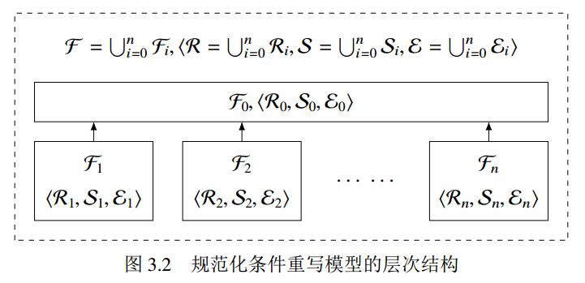
2. 基于重写的嵌入式系统建模方法与应用案例
系统的层次结构
树的层次结构
p1
p2

Slide 32
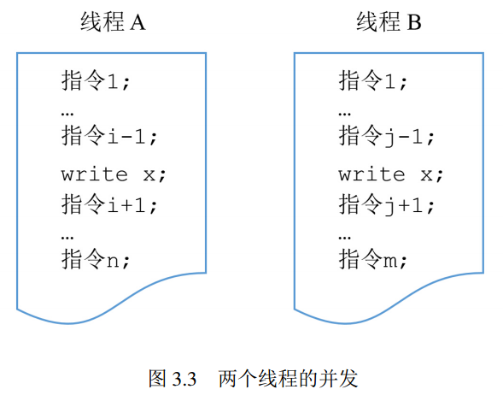
2. 基于重写的嵌入式系统建模方法与应用案例
局部行为的并发
局部确定性行为 化简规则
p1
p2
……
……

Slide 33


2. 基于重写的嵌入式系统建模方法与应用案例
系统的动态结构
系统结构发生动态变化 可变元函数符号
通过等价规则 实现
列表
例： 、 、
多重集
例：

Slide 34


2. 基于重写的嵌入式系统建模方法与应用案例
实时系统
增加全局“时间”组件
系统所有（局部/全局）耗时行为 → 全局同步行为

Slide 35
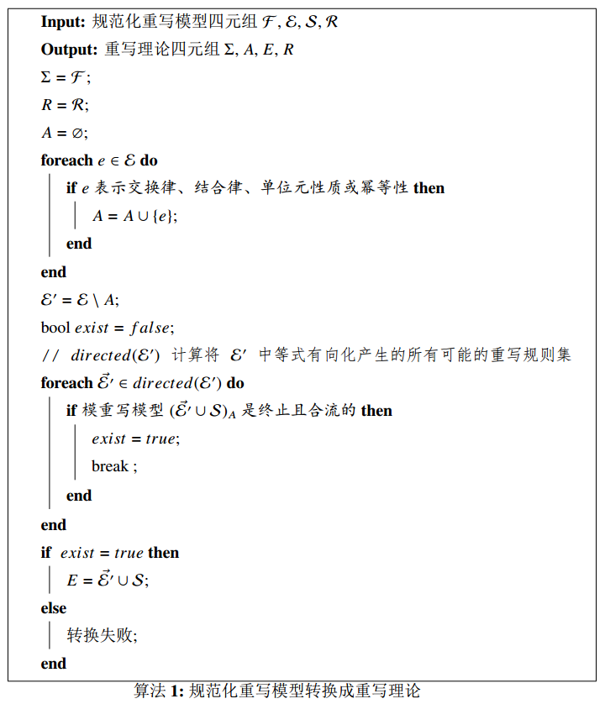
2. 基于重写的嵌入式系统建模方法与应用案例
建模方法在 Maude 工具中的实现
Maude
基于重写逻辑
支持模型仿真、可达性分析、模型检测、简单的定理证明
实时扩展版本：Real-Time Maude
基于规范化条件重写的建模方法
在 Maude 中实现
（部分）规范化条件重写模型
→ Maude 模型

Slide 36
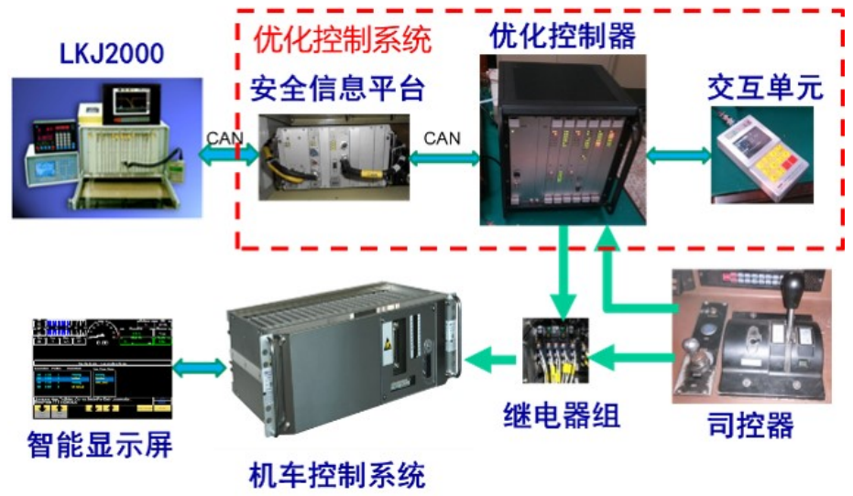
2. 基于重写的嵌入式系统建模方法与应用案例
应用案例1：铁路机车节能优化控制系统
案例描述
系统特征
数据结构复杂
高度并发
线程操作（动态创建、调度、释放）
系统不封闭
建模关键点
1. 复杂数据类型及内存；2. 板卡间通信；3. 线程调度；4. 线程动态创建与释放
模型分析
测试 + 模型检测
案例结果：发现3个缺陷（2个事件响应机制缺陷 + 1个状态转换控制逻辑缺陷）

Slide 37
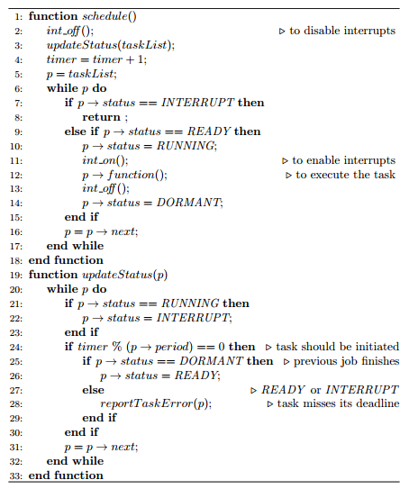
2. 基于重写的嵌入式系统建模方法与应用案例
应用案例2：速率单调调度系统
案例描述
系统特征
实时系统
基于时钟中断的调度
中断处理程序可嵌套调用
建模关键点
1. 系统硬件平台（中断屏蔽位等）；2. 调度、上下文切换；
3. 指令粒度建模；4. 时间行为
模型验证
模型检测
案例结果：验证了真实场景的任务可调度性与系统正确性；并证明了验证结果的可靠性与完备性

Slide 38
研究内容
基于已有的重写模型，针对系统中确定性行为进行扩展的形式化模型：规范化条件重写模型
规范化重写模型的语法和语义
基于规范化重写模型，针对嵌入式系统的建模方法
建模方法论，及其在工具 Maude 中的实现
应用案例
基于规范化重写模型，针对 C 程序的终止性自动验证工具
针对 C 程序终止性的模型自动构造
C 程序终止性验证工具 Ceagle-Termination

Slide 39
3. C 语言程序终止性的自动验证工具
Ceagle-Termination
自动建模
验证工具
C 代码
规范化条件重写模型
验证结果
终止性属性

Slide 40
3. C 语言程序终止性的自动验证工具
这样的工具有没有意义？
为什么是 C 程序？
为什么是终止性？
完全正确性 vs 部分正确性
CTL、CTL*、Fair-CTL、LTL → safety + (non-) termination
为什么要基于重写模型？
主流技术：
Ranking function
intTRS
Safety + Ranking function
Lasso-shaped traces analysis
有！

Slide 41
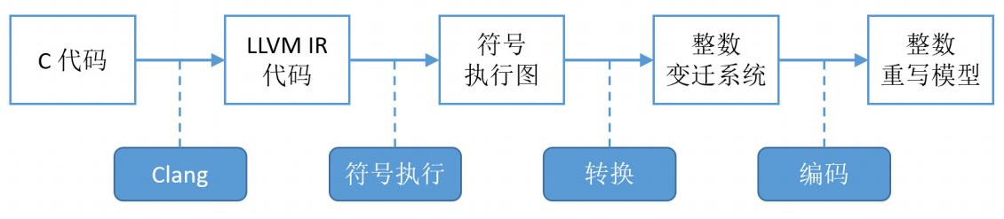
3. C 语言程序终止性的自动验证工具
C 程序的重写模型自动构造
规范化条件
重写模型
实例

Slide 42
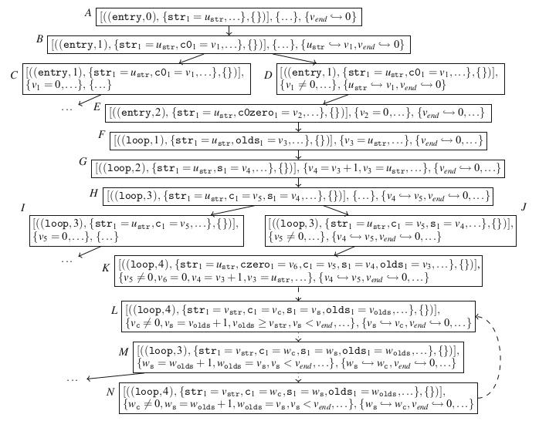

3. C 语言程序终止性的自动验证工具
符号执行图
顶点：抽象程序状态
有向边：表示状态之间的关系
求值（evaluation）类型
精化（refinement）类型
抽象（abstraction）类型

Slide 43
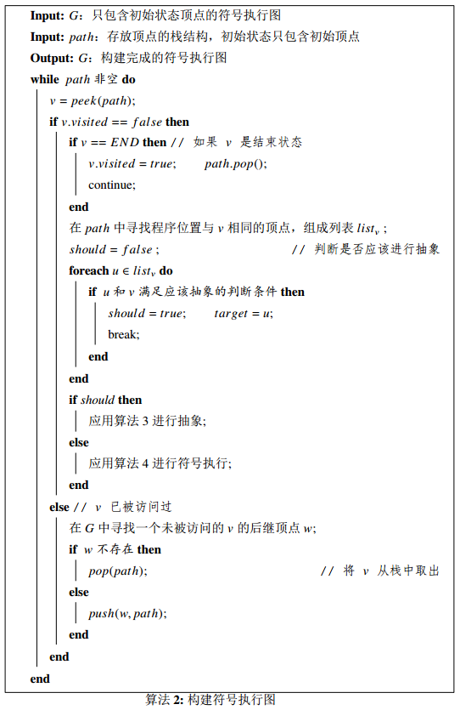
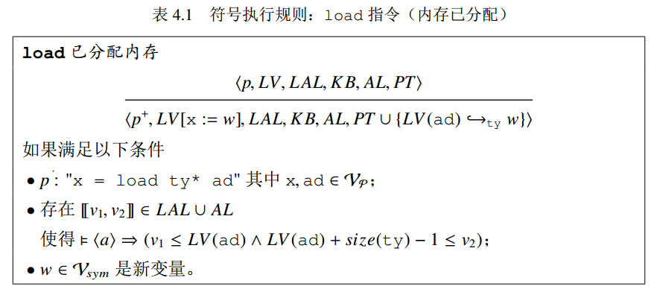
3. C 语言程序终止性的自动验证工具
符号执行图的构造
单步构造：符号执行规则
图构造：构造算法

Slide 44
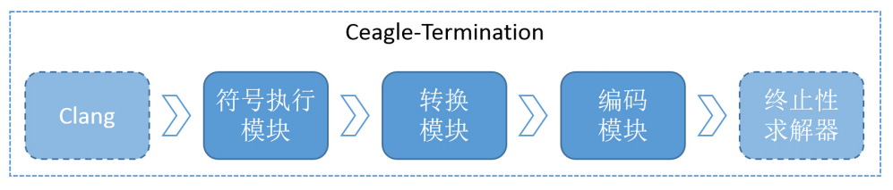
3. C 语言程序终止性的自动验证工具
Ceagle-Termination 工具组成

Slide 45
报告提纲
研究背景
研究现状
研究思路
研究内容
总结展望

Slide 46
总结和展望
工作总结
针对嵌入式系统的特点，基于已有的重写模型及其扩展，提出了表达能力更强的规范化条件重写模型
基于规范化重写模型，提出了针对嵌入式系统的建模方法并在 Maude 工具中予以实现，通过两个应用案例验证了其可行性
基于规范化重写模型，开发了 C 程序的终止性自动验证工具 Ceagle-Termination

Slide 47


总结和展望
研究展望
规范化条件重写模型 要求 具有终止性和合流性，目前尚无有效方法及工具进行判定
如何从理论上和工具上研发高效判定方法保障建模过程
基于规范化条件重写模型的建模方法需要更多的应用案例，以进一步完善自身
提高和完善 Ceagle-Termination 的验证能力，特别是对递归的支持

Slide 48
发表学术论文
Liu Jiaxiang, Zhou Min, etc.: Formal modeling and verification of a rate-monotonic scheduling implementation with Real-Time Maude. IEEE Transactions on Industrial Electronics, 2016 (SCI, 影响因子6.4)

Slide 49
感谢各位老师！请批评指正！

